Slide 1
2d

Slide 2
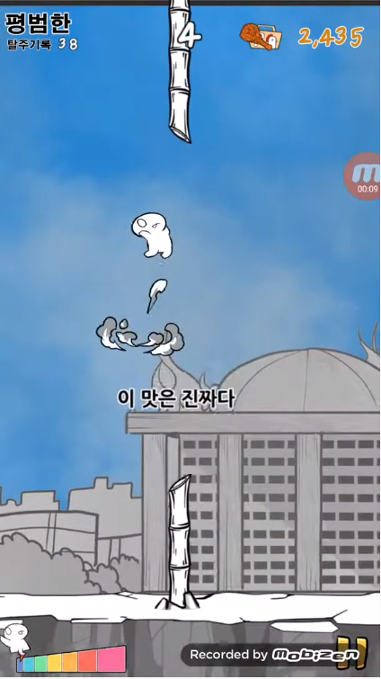
게임 진행
▶ 4개의 방향키로만 조작한다. 방향키에 따라 위로 점프하거나 아래로 빠르게 하강한다. 점프는 공중에서 연속으로 사용이 가능하다.
▶ 캐릭터는 별도 조작 없이도 오른쪽으로 계속 이동한다. 기록이 높아질수록 캐릭터의 속도가 빨라진다. (정확히는 맵과 장애물이 왼쪽으로 움직이는 방식)
▶ 코인을 획득하면 추가 점수를 획득하고, 코인이 있던 자리에 특정 문자열을 출력한다.
▶ 캐릭터가 장애물과 충돌하면 게임이 종료되고 점수화면을 띄운다. 천장에 부딪히면 빠른 속도로 하강한다.
▶ 캐릭터는 3번 사용 가능한 공격수단이 있다. 장애물을 피할 수 없는 상황에서 공격을 사용해 장애물을 파괴하는 것이 가능하다.
▶스테이지는 3개로 구성되며 점수가 일정 수준을 초과하면 다음 스테이지로 게임은 이동한다.

Slide 3
게임 개발 범위
내용 | 최소 범위 | 추가 범위
캐릭터 컨트롤 | 상하 2 방향 위아래 키 입력에 따른 점프, 더킹(하강) | 좌우 2방향 추가 키보드 입력에 따른 백스텝/전진 현재 상하 이동은 유지
캐릭터 기술 | Z키 입력 시 전방에 원거리 공격 사용 공격은 캐릭터 위치에서 빠르게 이동하며 장애물과 충돌할 시 2개의 오브젝트를 삭제 | 다수의 장애물을 삭제하는 관통 원거리 공격기 추가
맵 | 스테이지는 3개. 특정 점수에 도달하면 새로운 스테이지에서 처음부터 달리는 모습으로 연출 | 새로운 스테이지 시작 전에 컷씬 화면 연출
오브젝트 | 위 아래에서 동굴의 종유석처럼 기둥이 솟아나있다. 기둥의 길이는 랜덤. 코인을 랜덤으로 생성하나 범위는 천장 종유석보다는 낮고 바닥 종유석보다는 높게 | 오브젝트에 부딪혔을 때 특정 멘트 화면에 랜덤 출력 멘트는 오브젝트와 마찬가지로 왼쪽으로 이동한다
난이도 | 스테이지는 점수가 천단위를 초과하는 시점에서 변경된다. 처음 오브젝트(장애물, 코인)의 속도는 2분 단위로 1.3배가 된다. | 코인 중에서도 더 큰 점수를 제공하는 코인을 생성
사운드 | 코인을 획득할 때, 점프와 더킹 사용 시 소리 출력
애니메이션 | 배경 화면 매우 천천히 움직이고 캐릭터, 원거리 공격은 빠른 애니메이션 사용 | 원거리 공격에 따라 맞게 캐릭터 애니메이션 출력
게임 화면 종류 | 메인 화면, 게임 화면, 게임 종료 화면 | 게임을 종료했다 실행해도 기록이 남는 랭킹 화면 구현

Slide 4
게임 개발 계획
1주차 | 게임 화면 | 메인 화면, 게임 실행 화면, 게임 종료 화면 구현 이미지 리소스 수집
2주차 | 오브젝트 생성 | World에 장애물, 플레이어, 원거리 공격, 코인등을 추가시킨다.
3~4 주차 | 맵 구현 | 일정 시간(2분) 이후 맵이 자동으로 변경되는 기능 추가한다. 기능이 수행되면 게임 내부 오브젝트들도 맵 단계에 따라 기능에 변화가 구현되도록 한다. ex. 배경이미지, 오브젝트 이미지, 오브젝트 속도 등
5주차 | 중간 점검 | 1~3의 과정 중 빈약한 부분 보완
6주차 | 오브젝트 사이 상호 작용 구현 | 캐릭터와 장애물, 장애물과 공격 간 상호 작용 설정
7주차 | 오브젝트 구현 보완 | 맵 단계에 따른 오브젝트 구현 처리 오브젝트와 캐릭터의 이동속도, 길이 등 + 맵 이미지
8주차 | 점수 화면 구현 | 스코어 구현 및 랭킹시스템 구현

